Slide 1
Nuevos retos del seguro agropecuario: masividad y tecnologías disruptivas

Slide 2
TOMA DE DENUNCIAS
y
TASACION DE DAÑOS

Slide 3
INFORMACION DEL RADAR

Slide 5
SOLO SE TOMA DENUNCIA
EN LOS DISTRITOS HABILITADOS

Slide 6
TASACIÓN DE DAÑOS
CAMPAÑA 2019-2020
3 PERITOS INSTRUCTORES
28 PERITOS TASADORES
19 PERITOS PRACTICANTES
2 PERITOS APRENDICES
3 AUDITORES (POOL ASEGURADOR)
1 SUPERVISOR (D.C.C.)
TOTAL 56 PERITOS

Slide 7
Solo se tasan los cultivos inscriptos en el Registro Permanente del Uso de la Tierra
LEY 4.438 MENDOZA, 30 DE ABRIL DE 1980
DECRETO REGLAMENTARIO 2251/8
En hortícolas (para el Seguro Agrícola) se considera la superficie declarada (intención de siembra)

Slide 8
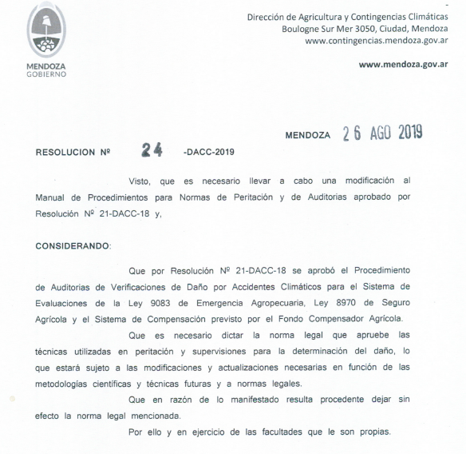
LEY 9083 EL SENADO Y CAMARA DE DIPUTADOS DE LA PROVINCIA DE MENDOZA, SANCIONAN CON FUERZA DE EMERGENCIA AGROPECUARIAS Y CONTINGENCIAS CLIMATICA
LEY 8970 DE SEGURO AGRICOLA Y SISTEMA DE COMPENSACIÓN POR EL FONDO COMPENSADOR AGRICOLA.
Resolución n°24 DACC 2019

Slide 9
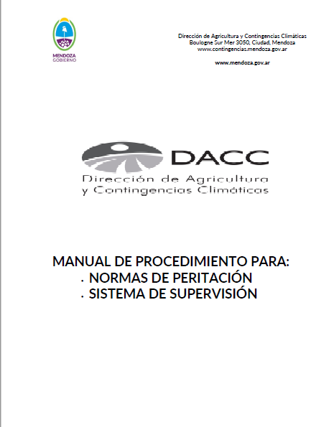
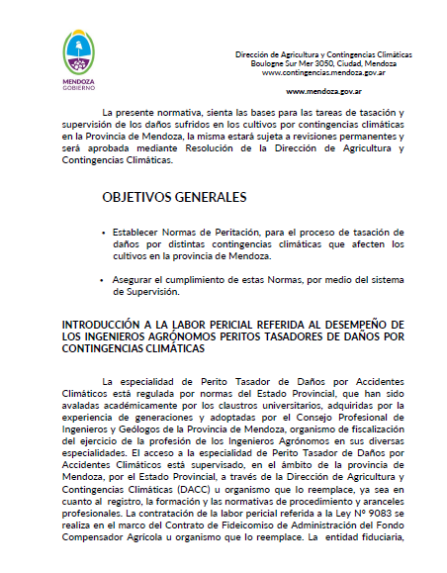

Slide 10
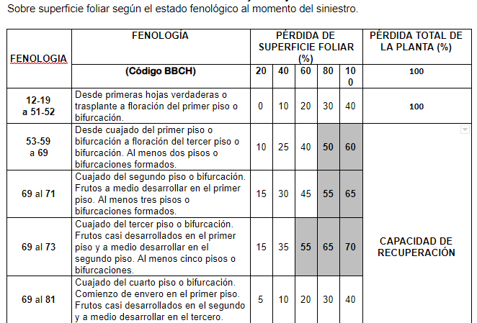
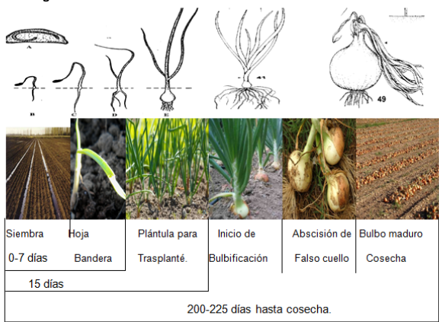
NORMAS DE PERITACIÓN
DAÑO EN HORTÍCOLAS
% DE PÉRDIDA DE MASA FOLIAR
PARA CADA ESPECIE
ESTADO FENOLÓGICO EN EL MOMENTO DEL SINIESTRO
+ PÉRDIDA DIRECTA DE FRUTOS

Slide 11
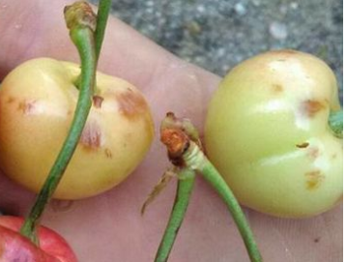
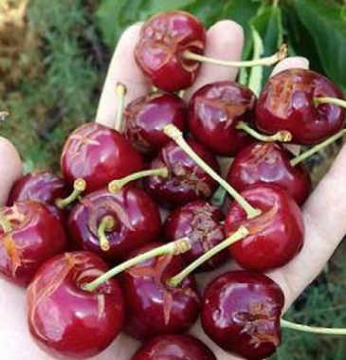
DAÑO EN CEREZO
Fruto en planta con contusiones que no afecten el epicarpio....…25% daño
con laceraciones que afecten el mesocarpio…..................100% Fruto daño

Slide 12
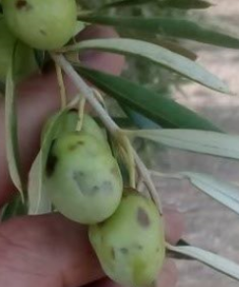
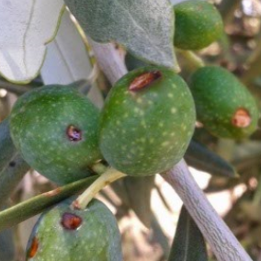
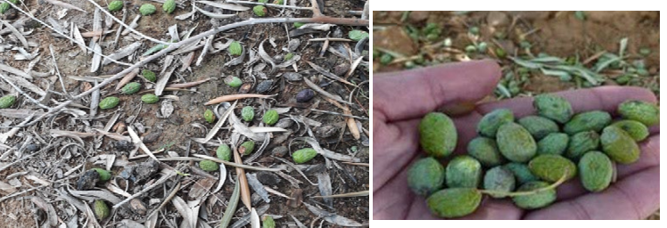
DAÑO EN OLIVOS
25%
50%
100 %

Slide 13
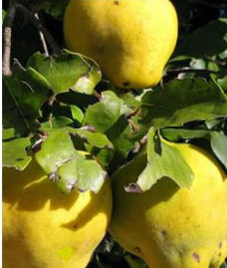
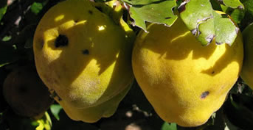
DAÑO EN MEMBRILLEROS
Fruto con o sin contusiones o laceraciones sin proyección en el mesocarpio .. . 0 %
Fruto caído o en planta con contusiones o laceraciones y su proyección interior en el mesocarpio mayor a 1 cm, susceptible de aprovechamiento industrial ..…25%
Fruto caído no susceptible de aprovechamiento industrial …..100%

Slide 14
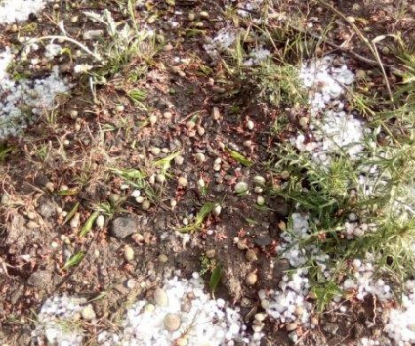
DAÑO EN ALMENDRO, NOGAL Y PISTACHO
Fruto en la planta, con o sin contusiones o laceraciones .. . . . . 0 %
Fruto caído, susceptible de aprovechamiento industrial . . . . . . . . . . . . . . . . . . . . . . . 50 %
Fruto caído no susceptible de aprovechamiento industrial . . . . . . . . . . . . . . . . . . . . 100%

Slide 15
DAÑO EN DAMASCO, CIRUELO, DURAZNERO, MANZANO Y PERAL
Fruto con menos de 3 contusiones sin progresión interior > 0,01 cm²
25 %
Fruto con 1 o más laceraciones con progresión interior > 0,01 cm² y < 1 cm²
50 %

Slide 16
DAÑO EN DAMASCO, CIRUELO, DURAZNERO, MANZANO Y PERAL
Fruto con 1 o más laceraciones con progresión interior > 1 cm²
No apto consumo en fresco, susceptible de aprovechamiento industrial
75 %
Fruto con 1 o más laceraciones con progresión interior > 1 cm² no
apto consumo en fresco y no susceptible de aprovechamiento industrial
100 %

Slide 17
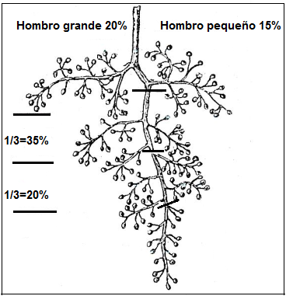
DAÑO EN VID
POR LA IMPORTANCIA DENTRO DE LA PROVINCIA SE TRATARÁ EN EL SIGUIENTE TALLER

